Slide 1
MEB DİREKSİYON SINAVI
UYGULAMASI

Slide 2
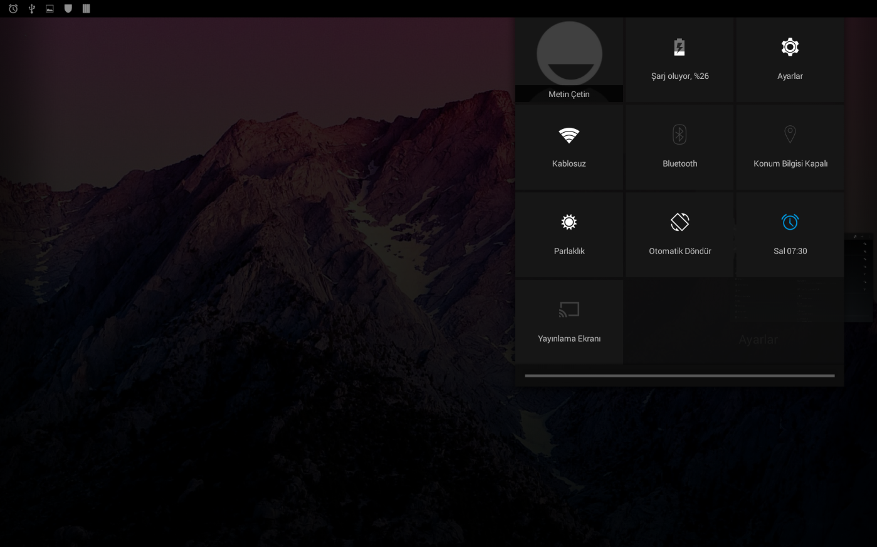
Uygulama kurulmadan önce cihazda bir takım ayarlamalar yapılmalıdır. Bunun için önce Ayarlar’a tıklanmalıdır.

Slide 3
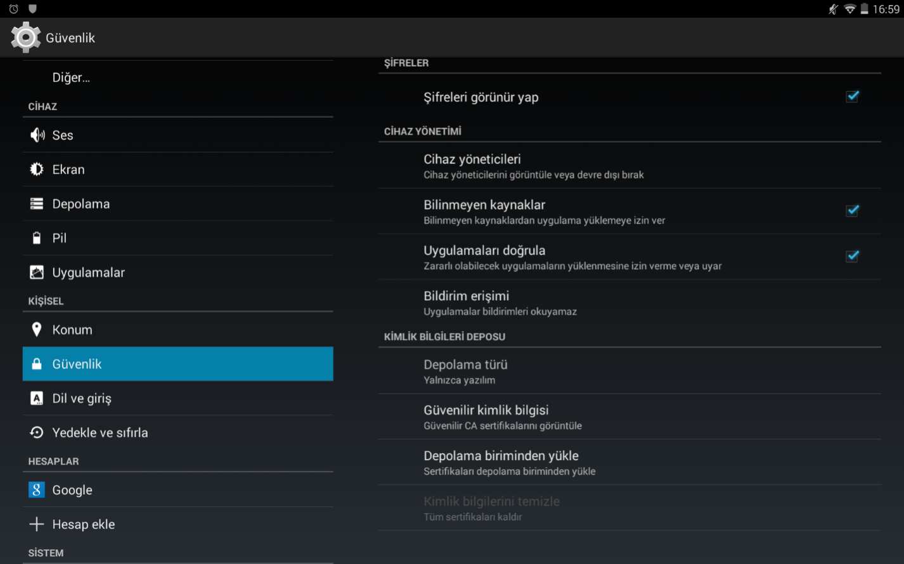
Uygulamanın cihaza kurulabilmesi ve uygulamaya gelecek güncelleştirmelerin kurulabilmesi için Ayarlar→Güvenlik sekmesinde Bilinmeyen Kaynaklar işaretlenmiş olmalıdır.

Slide 4
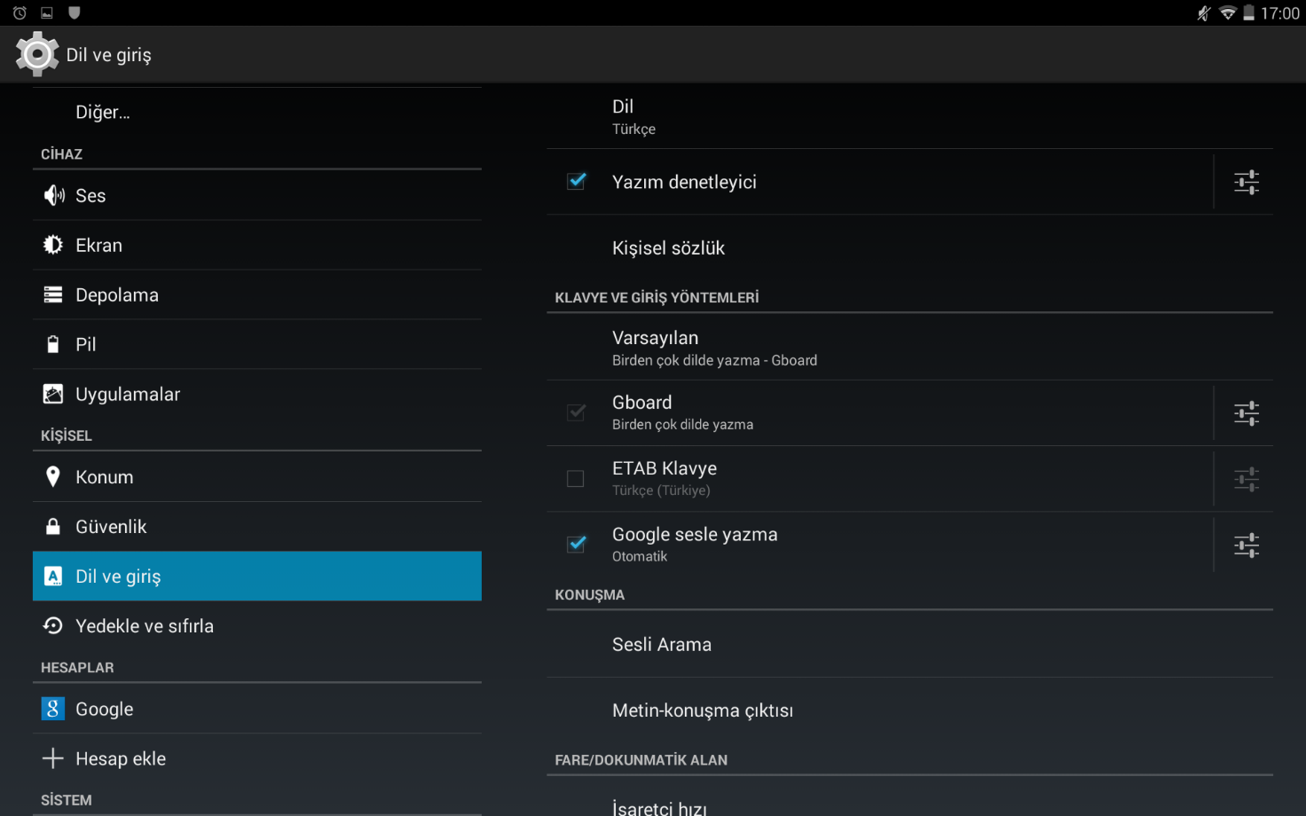
Uygulama açıldığında klavye girişlerinin düzgün yapılabilmesi için Ayarlar→Dil ve giriş sekmesinde ki ETAB Klavye seçeneğinin işareti kaldırılmış olmalıdır.

Slide 5
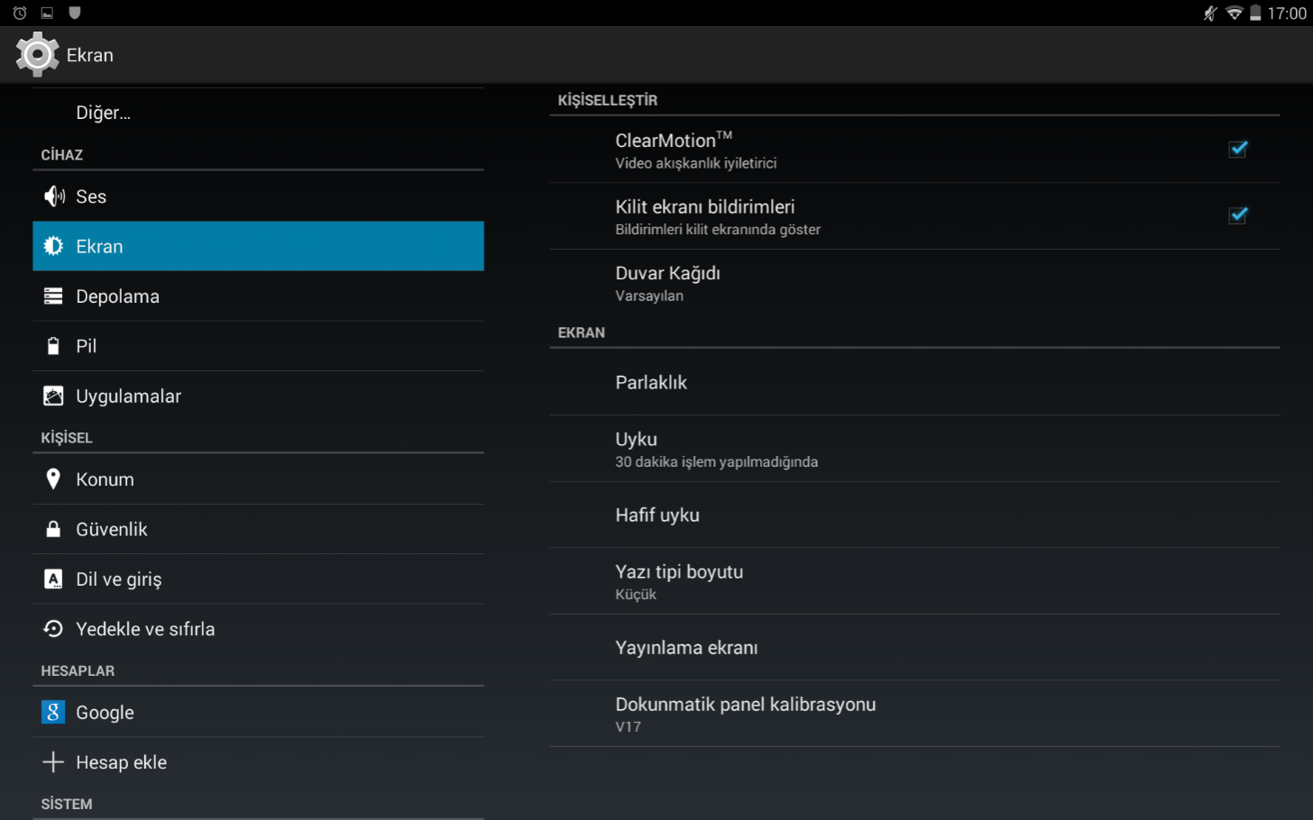
Uygulama açıldığında değerlendirme sırasında ekranın 30dk boyunca kapanmaması isteniyorsa Ayarlar→Ekran sekmesindeki Uyku seçeneği 30 dk olarak ayarlanmış olmalıdır.

Slide 6
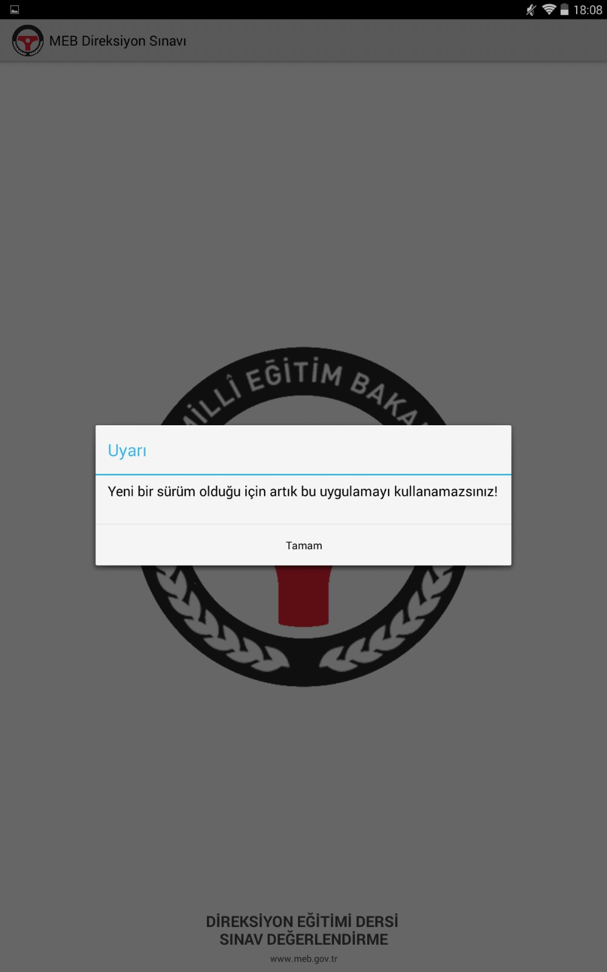
Uygulamayı açtığınızda Güncelleme penceresi açılacak ve güncellemek isteyip istemediğinizi soracak.

Slide 7
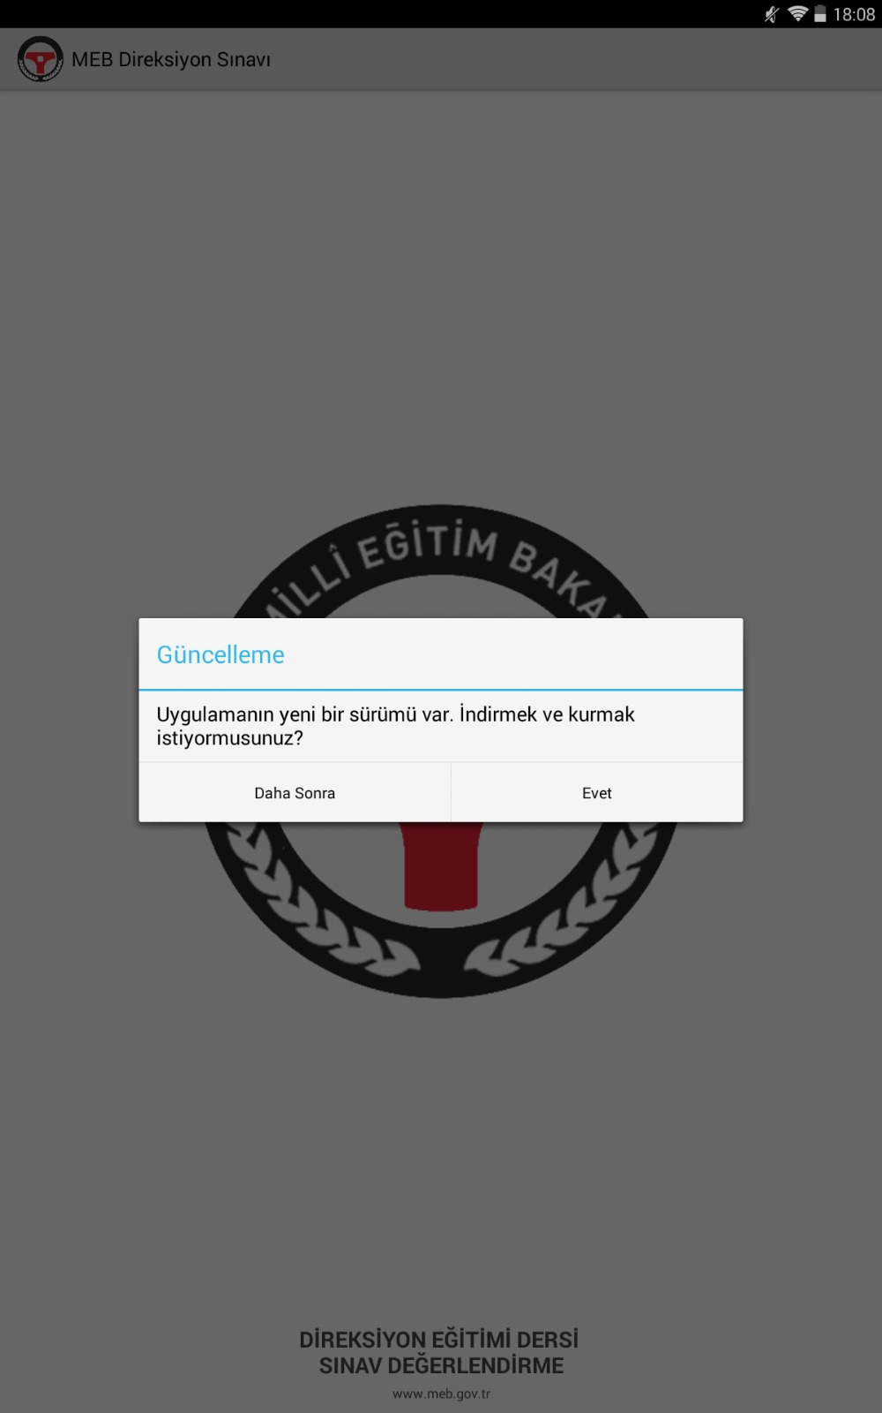
Daha Sonra dediğinizde ise bir Uyarı penceresi açılacak ve Yeni bir sürüm olduğu için artık bu uygulamayı kullanamazsınız! diyecek ve Tamam dedikten sonra uygulamayı kapatacak.

Slide 8
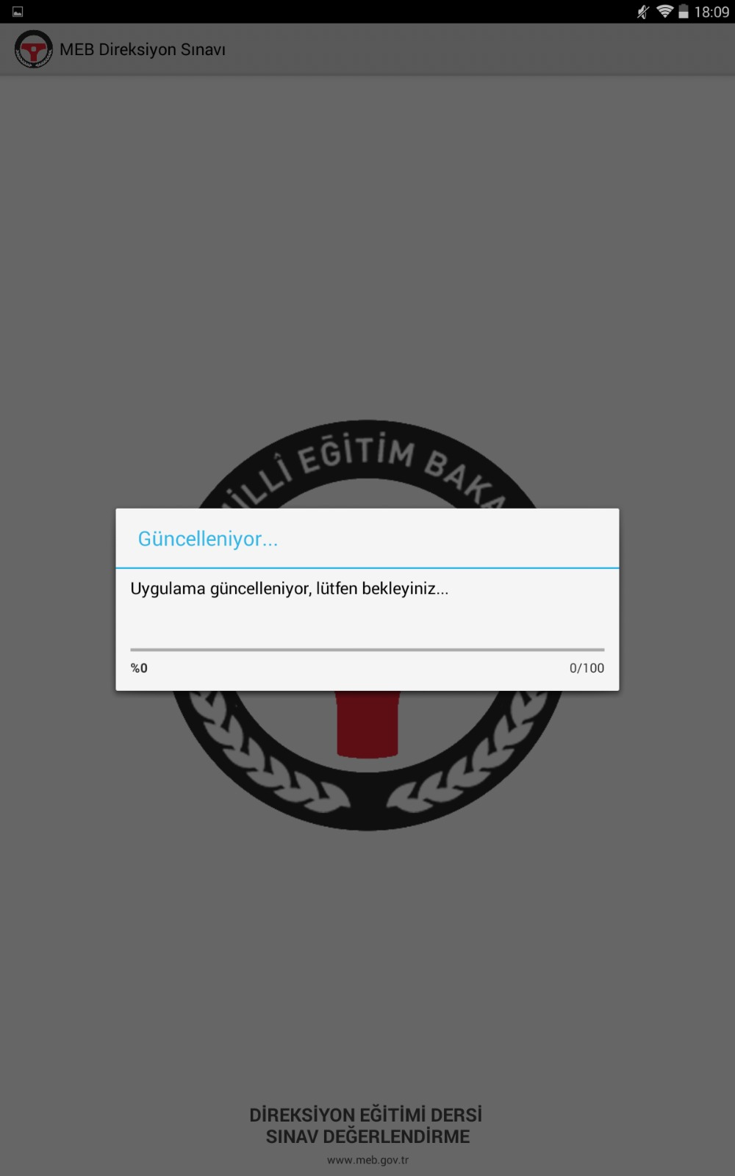
Güncelleme penceresinde Evet dediğinizde ise güncelleme işlemi için bir sonra ki aşamaya geçecek.
Uygulamanın son sürümünü sunucudan indirecek ve indirme durumunu ekranda yüzdelik olarak gösterecek.

Slide 9
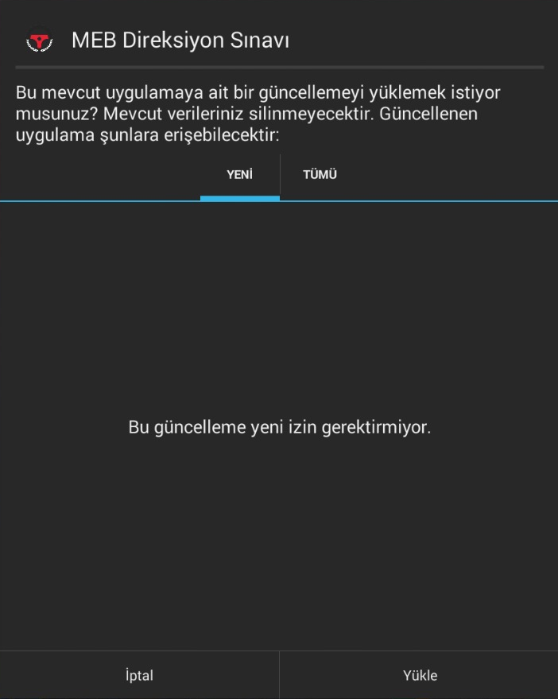
Uygulama cihaza indiğinde ise indirilen uygulama dosyasını kurulum için açacak.
Yükle dendikten sonra yükleme işlemi yapılacak.

Slide 10
Yükleme işlemi bittiğinde ekstra bir izin vermenize gerek kalmadan Aç diyerek yeni uygulamayı açabileceksiniz.
Uygulamayı Aç dediğinizde sunucudan uygulamaya ait en son verileri cihazdaki veritabanına güncelleyecek

Slide 11
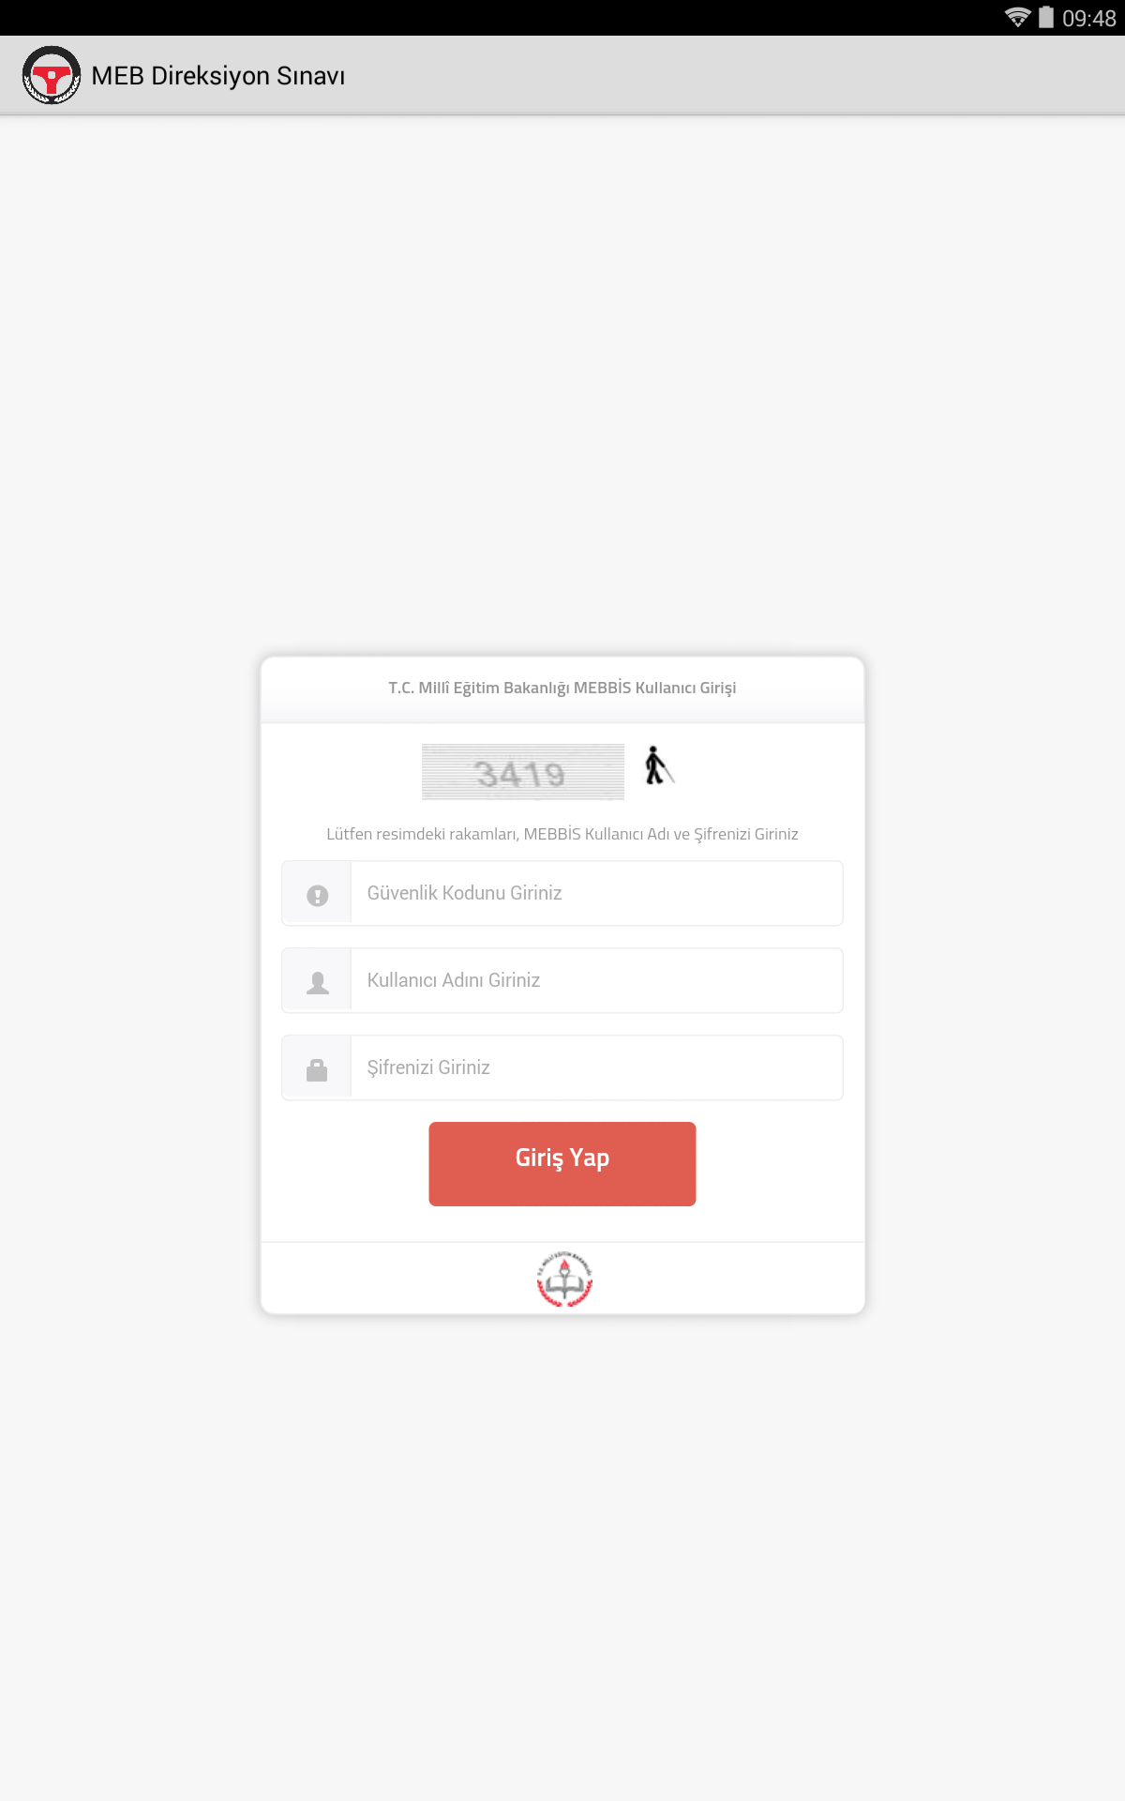
Güncelleme işlemleri artık bittikten sonra uygulmayı açmak için MEBBİS bilgilerinizi girebilirsiniz.
Güvenlik Kodunu
TC Kimlik Numaranızı
Şifrenizi Giriniz.

Slide 12
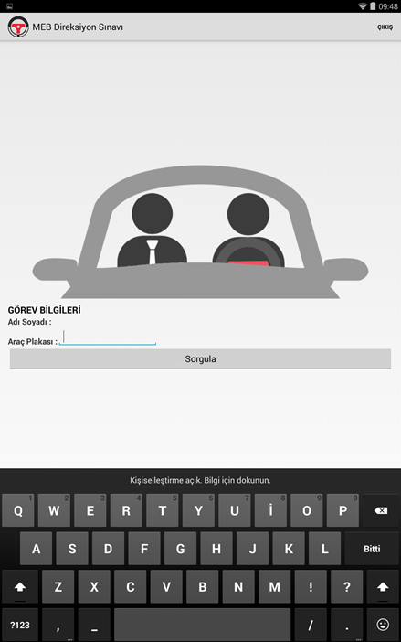
Zarfın içindeki aday listelerinden
Randevu sırasına göre
ARAÇ PLAKASINI
BOŞLUK BIRAKMADAN
giriniz.
Sorgula dedikten sonra herhangi bir problem çıkmazsa Aday Listesi görüntülenecektir.
Uygulama bundan sonrasında sonuç gönderilene kadar internete ihtiyaç duymayacaktır.

Slide 13
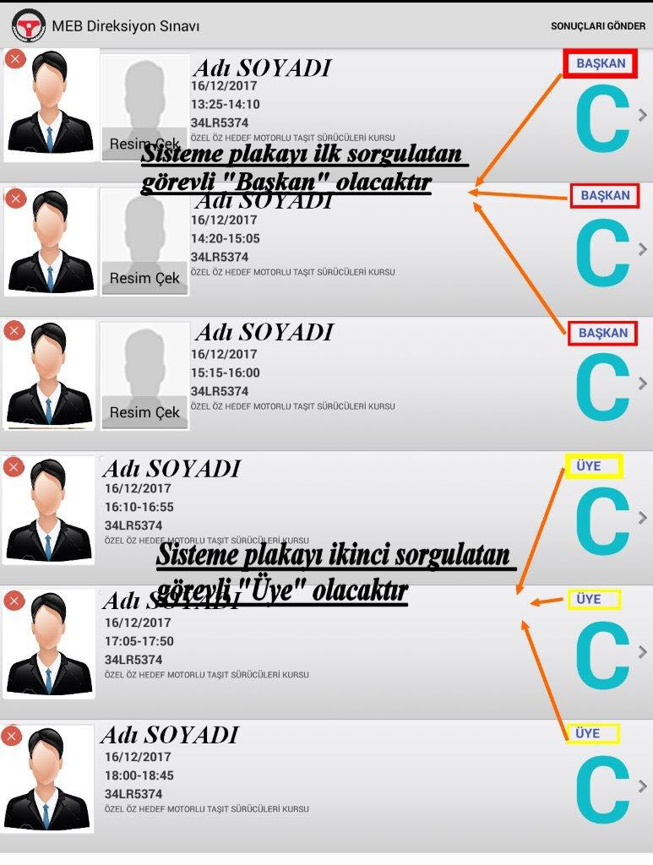
Plaka girildikten sonra aday listesi sunucudan çekilecektir.
Plakayı ilk giren başkan ikinci giren üye olacaktır.
Başkan ve Üye dağılımı program tarafından yapılacaktır.
Fotoğraf çekme yetkisi başkandadır.

Slide 14
Adaylar sırayla değerlendirilecektir.
Adayın üzerine tıklandığında gelip gelmediği sorulacaktır.
Geldi ise başkansanız fotoğraf çekmenizi isteyecek, üye iseniz adayın setifikasına göre değerlendirme için Ek-3 yada Ek-4 formuna yönlendirecektir.

Slide 15
Başkansanız ancak adayın resmini çektikten sonra değerlendirme işlemine başlayabilirsiniz.
Gelmediği halde adayın resmini çektiyseniz ve herhangi bir değerlendirme yapmadıysanız ancak adayın durumunu gelmedi olarak seçebilirsiniz.

Slide 16
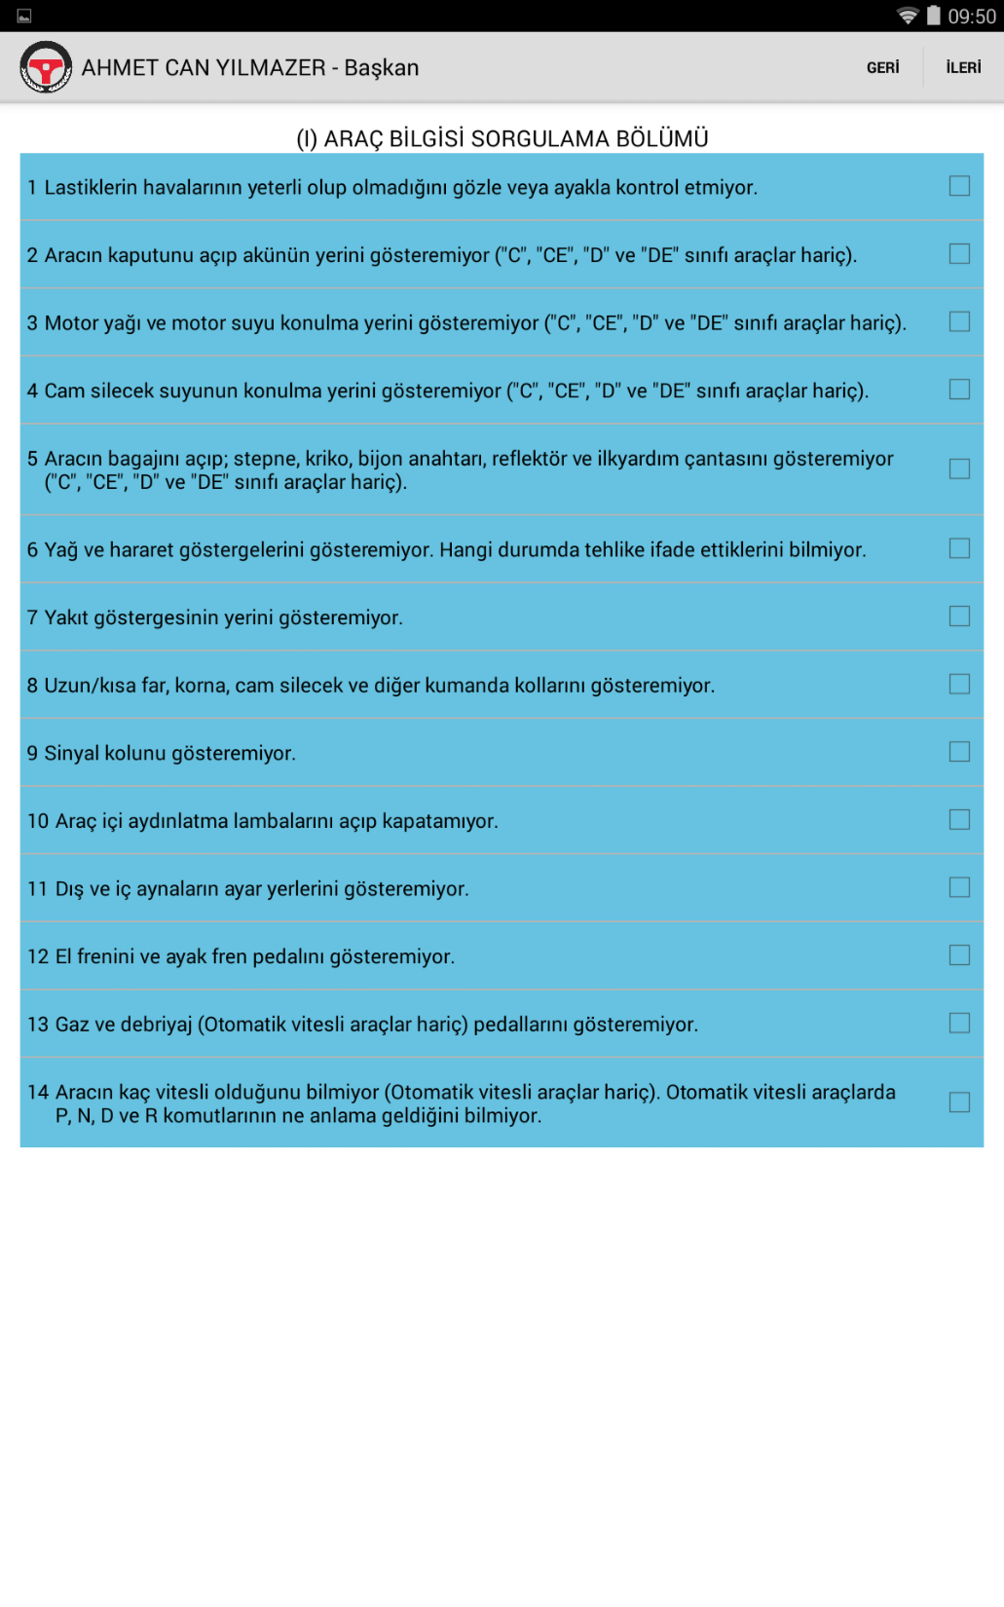
Aday geldi ise değerlendirme için sertifikasına göre Ek-3 yada Ek-4 formuna geçilir.
Formlarda Mavi, Sarı ve Kırmızı kriterler bulunmaktadır.
İlk olarak I. Bölümde mavi kriterler listelenir.
Mavi maddelerde en fazla 5 kriter seçilebilir. 5. kriter seçilmemişse İleri butonuna tıklanarak II. Bölüme geçilir.

Slide 17
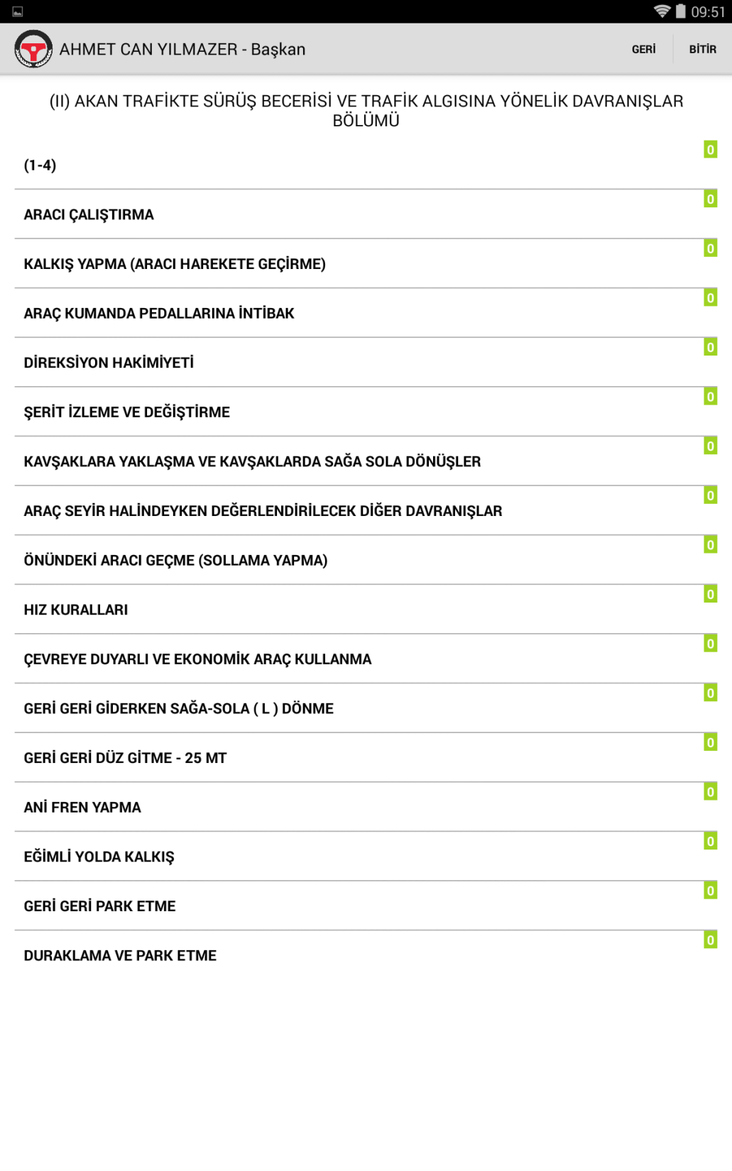
EK-3’de I. ve II. bölüm listelenirken Ek-4’de sadece II. bölüm listelenir.
II. ve eğer varsa III.bölümde kriterle grup başlıkları ile listlenmektedir.
Ayrıca her grub başlığının sağ tarafında ki yeşil kutularda kaç kriterin seçildiği sayı olarak görülebilir.

Slide 18
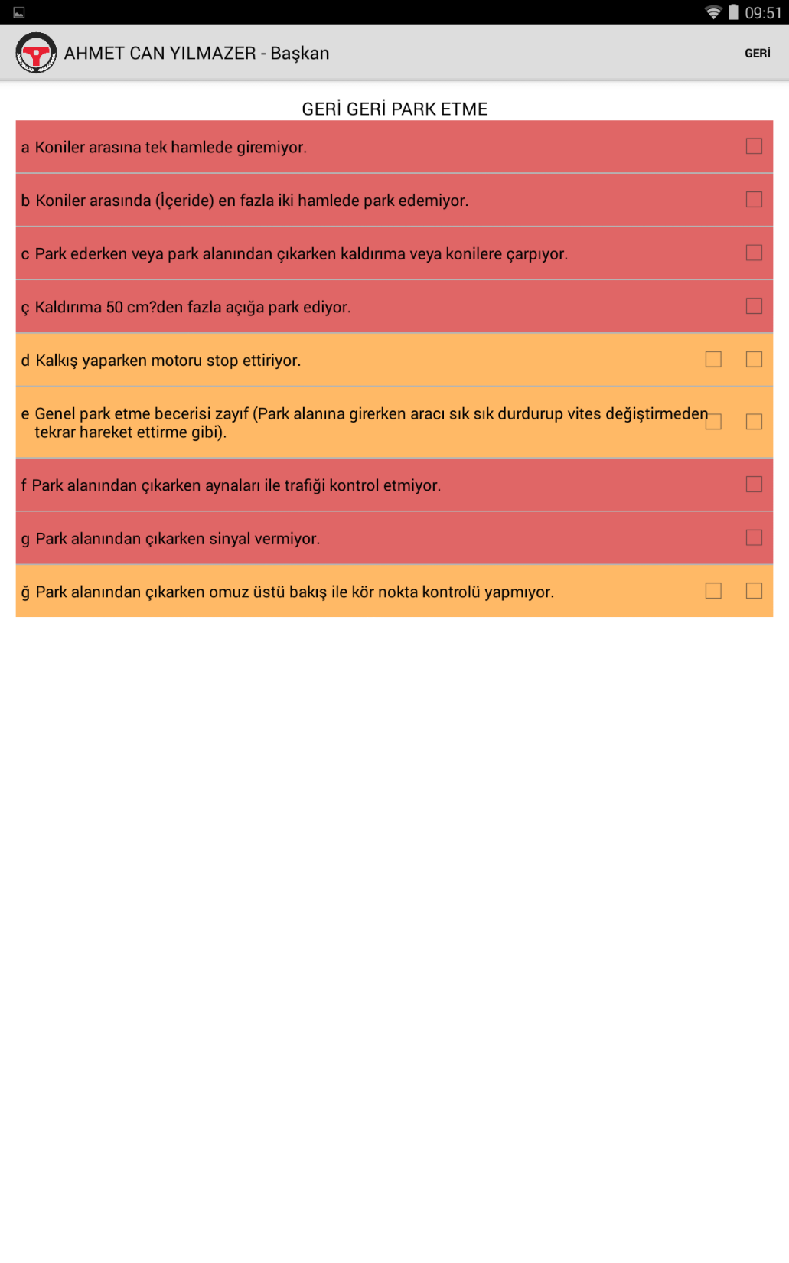
Kriter grup başığına tıklandığında o gruba ait sarı ve/veya kırmızı kriterler listelenir.
Kırmızı kriterler en fazla 1 kez seçilebilirken sarı kriterler aynı veya farklı kriterler için en fazla 2 kez seçilebilir.
Eğer aday başarısız olmadıysa ilgili bölümdeki grub başlıklarına dönmek için Geri butonuna tıklanır.

Slide 19
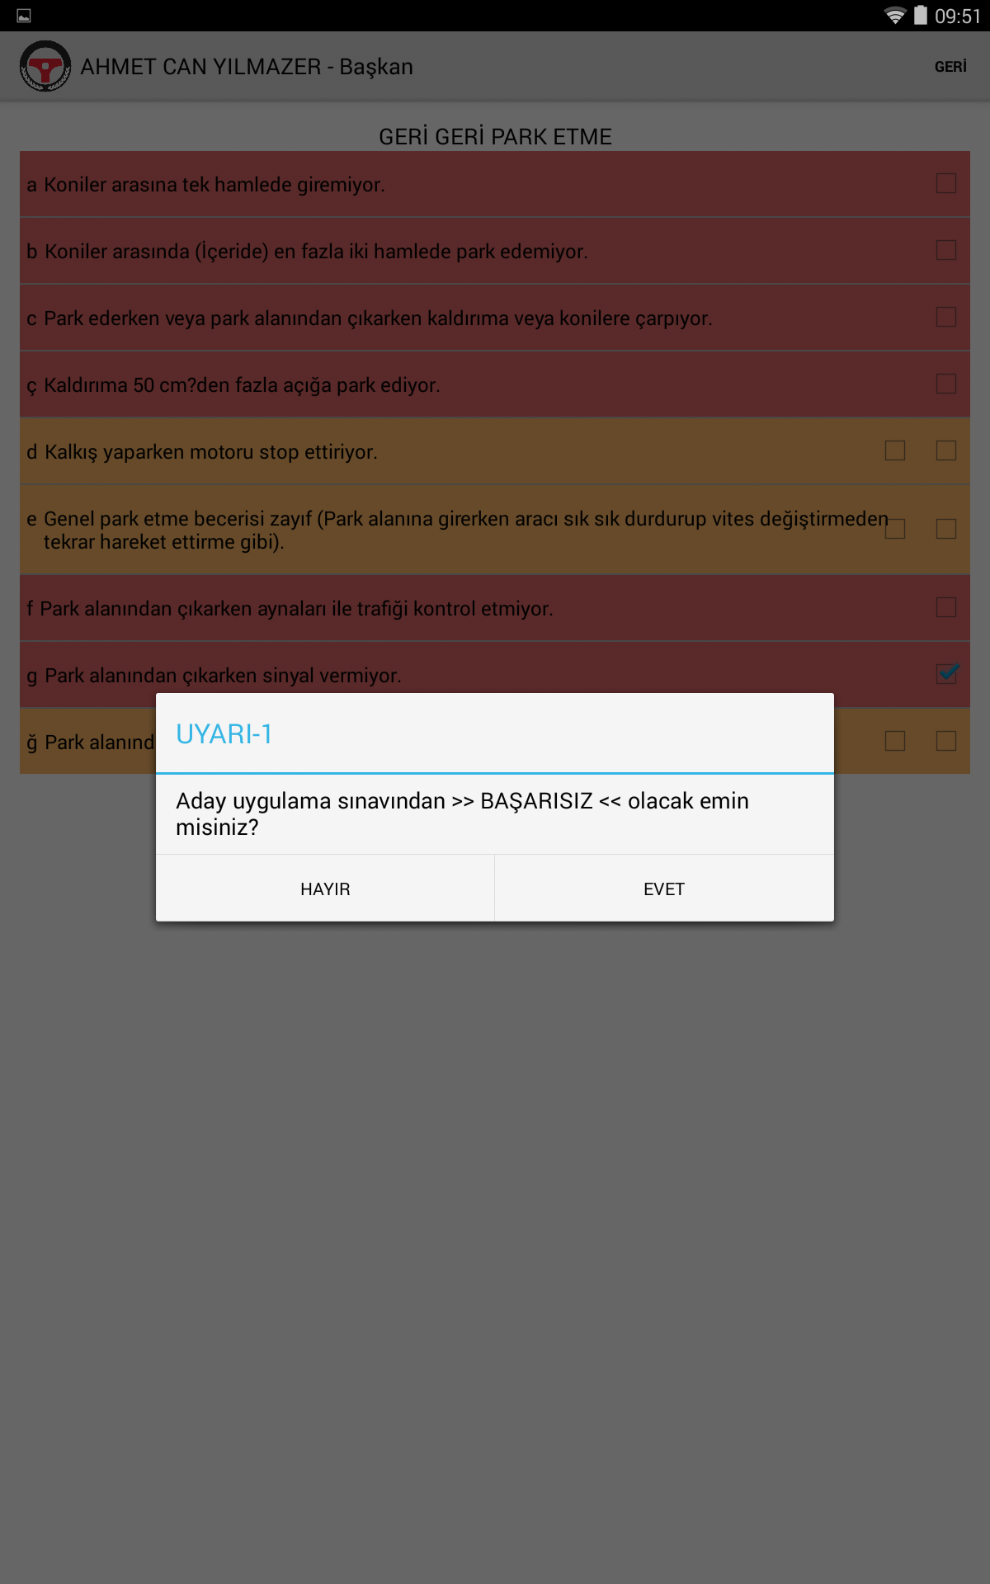
Eğer I.bölümde 5 mavi kriter ,
II. ve/veya III. Bölümde toplam
2 sarı kriter veya 1 kırmızı kriter seçerseniz adayın BAŞARISIZ olacağına dair 2 defa UYARI penceresi görüntülenir.
Çıkan 2 uyarıyıda EVET olarak tıklarsanız aday sınavdan başarısız olacak ve sınavı sonlanacaktır.
Sınav sonlandığında ise Sonuç Ekranı görüntülenecektir.

Slide 20
Eğer aday değerlendirme sonuna kadar başarısız olmamışsa Form Ek-3’ün III. Bölümünde yada Form Ek-4’ün II. Bölümünde sağ üst köşede BİTİR butonu görüntülenir.

Slide 21
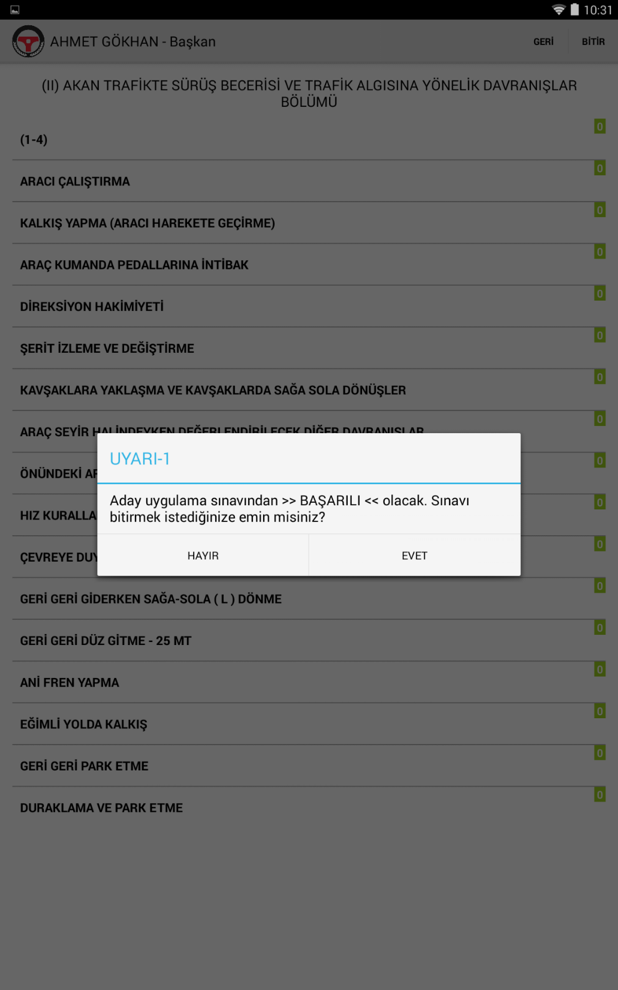
Bitir butonuna tıklandığında karşınıza adayın BAŞARILI olacağına dair 2 defa UYARI penceresi açılacaktır.
Açılan her 2 penceredede EVET’e tıklarsanız aday BAŞARILI olacak ve Sonuç ekranına geçilecektir.

Slide 22
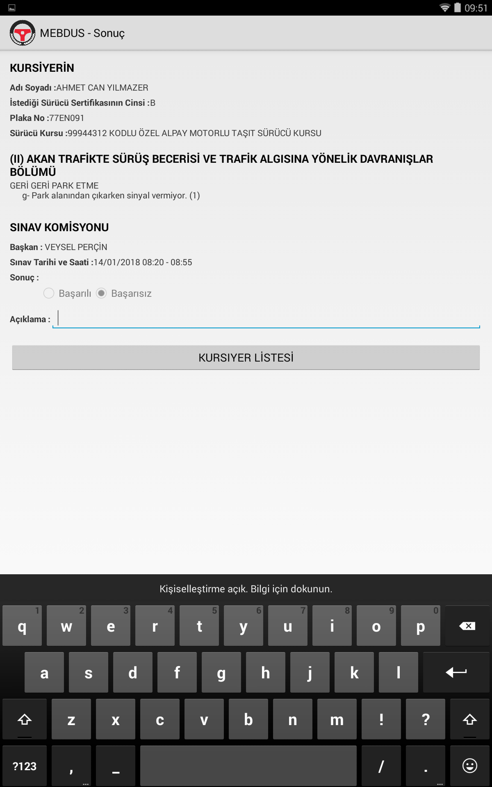
Sonuç ekranında adayın sınavıyla ilgili özet bilgiler listelenir.
Hangi bölüm, grup ve kriterde hata yaptıysa onlar ayrıca alt alta listelenir.
Sınav sonucunda göre sonuç kısmında adayın Başarılı, Başarısız veya Gelmedi durumları görüntülenir.
Açıklama kısmı dışındaki veriler hiçbir şekilde değiştirilemez.

Slide 23
Açıklama alanı zorunlu değildir. Eğer eklenmek istenen birşey varsa yazılabilir.
Aday Listesi Ekranına dönmek için Kursiyer Listesi butonuna tıklanmalıdır.

Slide 24
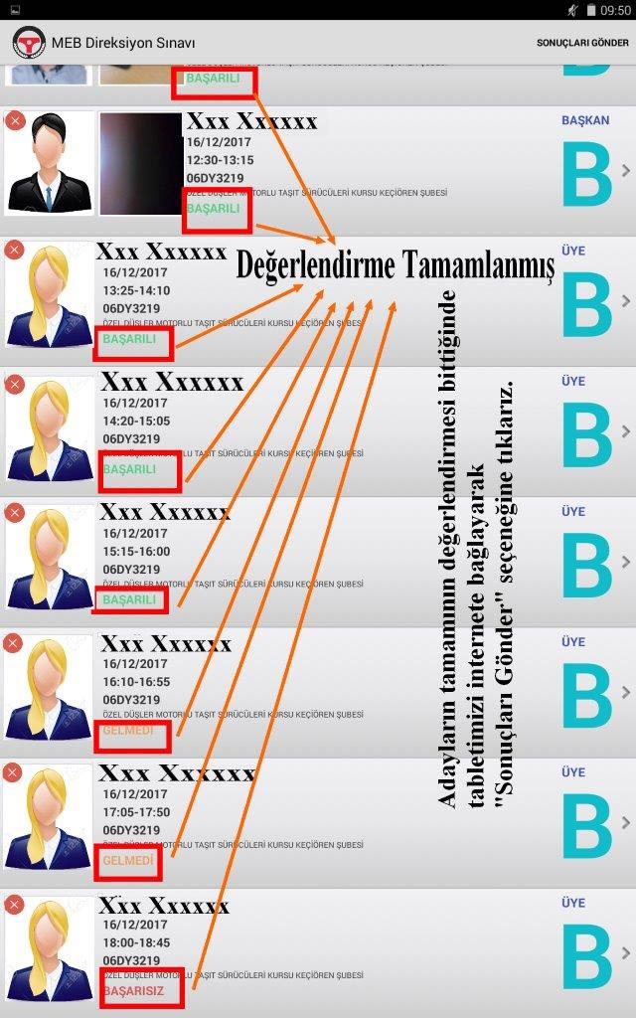
Aday Listesi Ekranı açıldığında adayın resminin yanında bu sefer adayın durumu eğer Başarılı ise yeşil, eğer Başarısız ise kırmızı ve eğer Gelmedi ise sarı renkte olacak şekilde görüntülenir.
Tabletiniz internete bağlı ise ister teker teker ister toplu olarak adayların sınav sonuçlarını Merkez sunucuya gönderebilirsiniz.

Slide 25
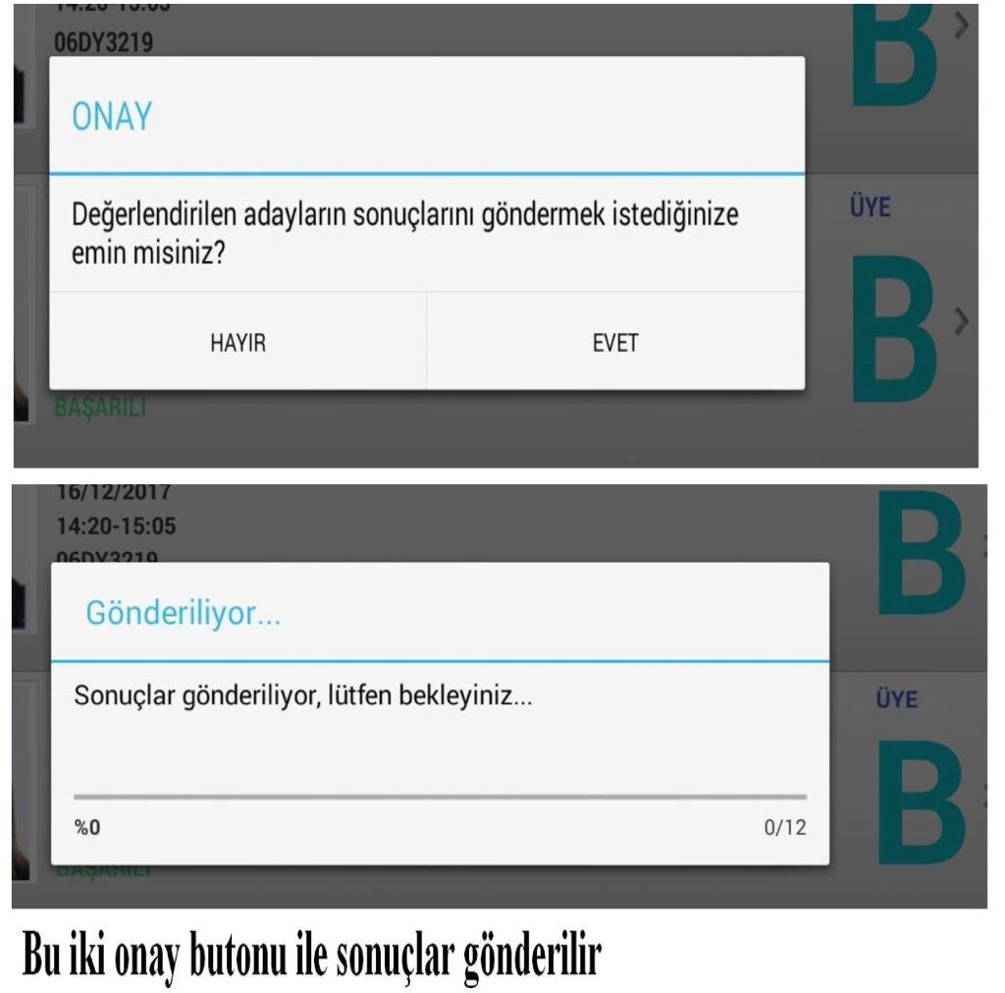
Sonuçları Gönder butonuna tıkladığınızda karşınıza önce göndermek isteyip istemediğinizi dair bir pencere açılacaktır.
EVET dediğinizde ise Gönderiliyor penceresi açılacaktır.
Gönderim işlemi bittiğinde ise sonuçların başarıyla gönderildiğine dair pencere açılacaktır.

Slide 26
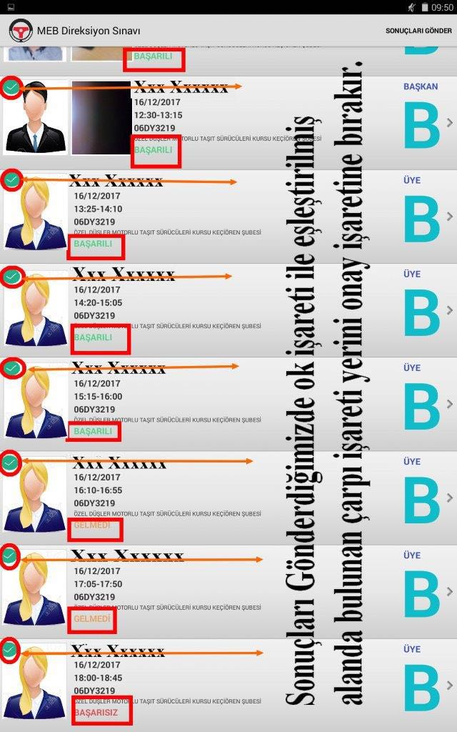
Sonuçlar başarılı bir şekilde gönderildikten sonra Aday Listesi Ekranında, sonuçları BAŞARILI bir şekilde gönderilen her bir adayın resminin yanında yer alan kırmızı çarpı işareti yeşil tik işaretine dönecektir.
Sonuç BAŞARILI bir şekilde gönderildi ise Yeşil Tik, Sonuç gönderilmedi ise Kırmızı Çarpı işareti görüntülenecektir.

Slide 27
Tüm adayların snuçları başarılı bir şekilde sunucuya gönderildi ise Sonuçları Gönder butununun yerinde BİTİR düğmesi görüntülenecektir.
BİTİR düğmesine tıklandığı ise Araç Plaka Ekranına geçilecektir.

Slide 28
Eğer 2. bir araçta daha görevli iseniz buraya yeni aracın plakasını girebilirsiniz.
Eğer göreviniz bitti isede ÇIKIŞ butonuna tıklayarak uygulamadan çıkabilirsiniz.
Uygulamayı tekrar açtığınızda eğer sonuçları gönderilmeyen adaylar var ise yeni araç için adayları listeleyemezsiniz. Eski araca ait adaylar listelenir.

Slide 29
BAZI KOMİSYONLARDA
BİRDEN ÇOK ARAÇ OLACAĞINDAN
TÜM PLAKA GİRME İŞLEMLERİ
VE SONUÇLARI GÖNDERME ESNASINDA
İNTERNETE BAĞLANMAK
GEREKECEKTİR.
YUKARIDA ANLATILANLAR SIRASIYLA
YENİ PLAKA İÇİN GERÇEKLEŞTİRİLECEKTİR.

Slide 30
DİKKAT
Sınav esnasında tabletleri güneş gören yerlerde bırakmayınız. Bataryalarda problem çıkmaktadır.

Slide 31
SIKÇA SORULAN SORULAR
Soru: Tablete internet erişimi nasıl sağlanır?
Cevap: Tablete internet erişimi eğer tabletin GSM Mobil bağlantısı yoksa ancak wifi ile sağlanabilir. Wifi bağlantısı ise kurumdaki bir wifi modem/access point ile yada tableti kullanacak kişinin cep telefonundan hotspot(kişisel erişim noktasını) açması ile sağlanabilir.

Slide 32
Soru: Cep telefonuna MEBDUS uygulamasını indirerek sınav yapabilir miyiz?
Cevap: Cep telefonu uygulamasındaki değerlendirme maddelerinde (mavi-sarı-kırmızı) karışıklık meydana gelmesi ve bilgi güvenliği nedeniyle kesinlikle yasaktır.

Slide 33
Soru: Tablet uygulama sistemine hangi şifre ve parola ile girilmesi gerekir?
Cevap: MEB direksiyon sınavı uygulamasına ancak kişinin kişisel MEBBİS kullanıcı giriş bilgileri ile giriş sağlanabilir. Bunlar Türkiye Cumhuriyeti kimlik numarası ve MEBBİS şifresidir.

Slide 34
Soru: Tablet uygulamasında Başkan ve Üye nasıl atanır?
Cevap: Uygulamada görevli olunan araç için ilk kim başkan olacaksa o kişinin önce girmesiyle sağlanır. Kursiyerlere başkan ve üye görev dağılımı sistem tarafından kursiyer sayısına göre aritmetik ortalamaya göre yapılır. Eğer görevli olunan ikinci bir araç var ise birinci araçta ilk plakayı sorgulayanın ikinci araçta en son plakayı sorgulaması görev paylaşımının eşit yapılabilmesi için esastır.

Slide 35
Soru: Başkan ve üye tablete plaka tanımlaması yaptıktan sonra internet ihtiyacı gerekir mi?
Cevap: Plaka sorgulaması yapıldıktan ve kursiyer listesi görüntülendikten sonra sonuçları gönderene kadar internete gerek yoktur. Eğer uygulamadan yanlışlıkla çıkılırsa ya da ikinci bir aracın plakası sorgulanıp yeni kursiyer listesi çekilecekse tekrar internete ihitiyaç olacaktır.

Slide 36
Soru: İnternet erişim ihtiyacı gerekmesi durumunda ne yapılmalıdır?
Cevap: Eğer sahada kursiyer değerlendirirken herhangi bir sebepten dolayı internete ihtiyaç duyulursa görevli kendi cep telefonundan hotspotunu (kişisel erişim noktasını) açıp tabletini wifi üzerinden internete bağlayabilir.

Slide 37
Soru: Tabletteki değerlendirme formları ile EK-3 ve EK-4 formlarındaki madde numaraları aynı mıdır?
Cevap: EK-3 ve EK-4 formlarındaki madde numaraları tabletteki madde numaraları aynıdır.

Slide 38
Soru: Tablette kursiyer fotoğrafı nasıl çekilmelidir?
Cevap: Kursiyerin fotoğrafı yüz kısmının tam cepheden anlaşılacağı biçimde vesikalık şeklinde çekilmelidir.

Slide 39
Soru: Kursiyer fotoğraflarının tablette görünmemesi durumunda ne yapılmalıdır?
Cevap: Plaka sorgulandıktan sonra kursiyer fotoğraflarının hepsi uygulamaya yüklenecektir. Eğer herhangi bir sebepten dolayı görüntülenmezse tableti internete bağlandığında kursiyer listesi tekrar görüntülenebilir.

Slide 40
Soru: Tablet üzerinde herhangi bir adayın fotoğrafının çekilmesi esnasında diğer kursiyer fotoğraflarının kaybolması durumunda ne yapılmalıdır?
Cevap: Kursiyerin fotoğrafının kaybolması diye bir şey söz konusu değildir. Sayfanın yenilendiğinde veya internet bağlantısı yapıldığında kursiyerlerin fotoğrafları sisteme yüklenecektir.

Slide 41
Soru: Kursiyerin tabletteki fotoğrafı ile komisyonun çekmiş olduğu fotoğraf karşılaştırılıyor mu?
Cevap: Çekilen kursiyer fotoğrafları ile tablet üzerindeki kursiyer fotoğrafları Bakanlığımızca karşılaştırılmaktadır.

Slide 42
Soru: Komisyonların birden fazla araçla sınav yapması durumunda nasıl bir işlem yapılması gerekir?
Cevap: İlk araç kurumda sorgulandıktan sonra ve sahada değelendirmesi bittikten sonra tabletin yeniden internete bağlanıp ilk araçtaki kursiyer sonuçlarını göndermek için ‘’Sonuçları Gönder’’e tıklanmalı eğer sonuçlar başarılı bir şekilde gönderildi ise sayfada belirecek ‘’Çıkış Düğmesi’’ne tıklandıktan sonra araç plakası sorgulama ekranına geçilecektir. Buradan ikinci aracın plakası girilerek yeni kursiyer listesi çekilebilir.

Slide 43
Soru: Tablet sisteminin kilitlenmesi veya durması durumunda ne yapılmalıdır?
Cevap: Böyle bir durumun olması oldukça düşük bir ihtimaldir. Eğer karşılaşılırsa uygulama kapatılmalı ve tablet internete bağlandıktan sonra tekrar giriş yapılmalı ve sorgulama işlemi yapıldıktan sonra değerlendirmeye devam edilmelidir.

Slide 44
Soru: Kursiyerin değerlendirme işlemi tamamlandıktan sonra sonuç ekranındaki not kısmının doldurulması zorunlu mudur?
Cevap: Not/açıklama alanına sınav esnasında karşılaşılan bir sorunla ilgili açıklama yazılabilmekle birlikte, bu alanın doldurulması görevlinin inisiyatifindedir, zorunlu değildir.

Slide 45
Soru: Tablet sınavı yapılırken sehven hata yapılması durumunda ne yapılmalıdır?
Cevap: Modüldeki tablet sınav tutanağı doldurularak sınava kalındığı yerden devam edilmelidir. Ayrıca ilçe tarafından tablet@meb.gov.tr adresine mail gönderilmelidir.

Slide 46
Soru: Değerlendirme yapılan kursiyerin sonucu ne zaman gönderilmelidir?
Cevap: Eğer tablet internete sürekli bağlı ise kursiyerler değerlendirildikçe uygulama, sonuçları teker teker gönderecektir. Eğer tablet internete sürekli bağlı değilse önce tablet internete bağlanmalı ve kursiyerler ekranından “Sonuçları Gönder” düğmesine tıklanarak gönderim işlemi tamamlanılmalıdır.

Slide 47
Soru: Sınav sonuçlarının gönderilmesi ne zaman ve nasıl kontrol edilmelidir?
Cevap: Kursiyerlerin sonuç/sonuçları gönderildikten sonra her bir kursiyerin fotoğrafının sol üst köşesinde yer alan kırmızı çarpı işareti yeşil tik işaretine dönecektir. Buradan hangi kursiyerlerin sonuçlarının sisteme gönderildiği takip edilebilir. Eğer tüm sonuçlar sisteme gönderildi ise kursiyerler ekranının sağ üst köşesinde yer alan “Sonuçları Gönder” düğmesinin yerine “Çıkış” düğmesi görülecektir.

Slide 48
Bu sunuda Özel Öğretim Kurumları Genel Müdürlüğü
Trafik ve Sürücü Eğitimi Daire Başkanlığının MEBDUS uygulaması ile ilgili bilgiler kullanılmıştır.

Slide 49
Teşekkürler
Ahmet Melik GÜL

